Slide 1

Igualdad y Conciliación

Slide 2
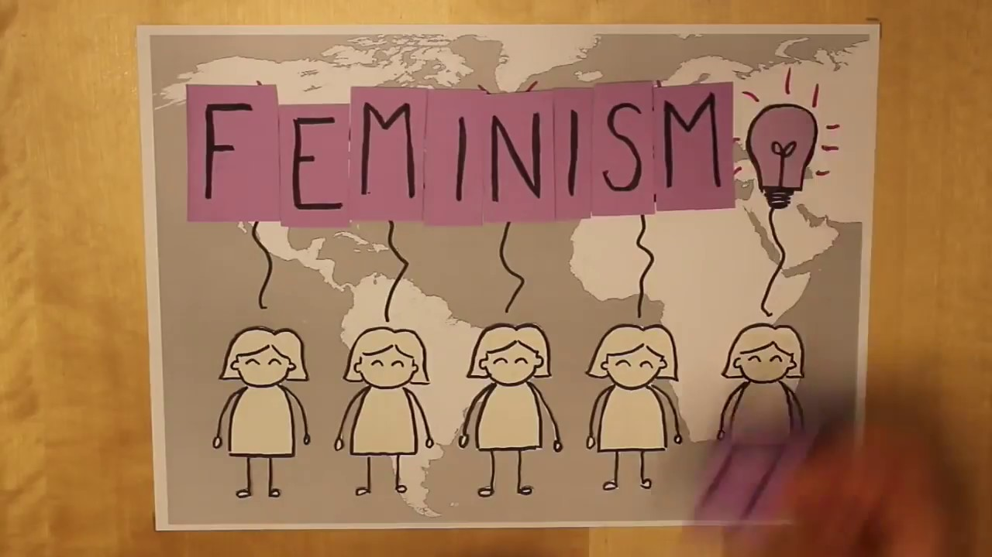
“Historia del Feminismo en 10 minutos”
https://www.youtube.com/watch?v=0my1oddgK5g

Slide 3
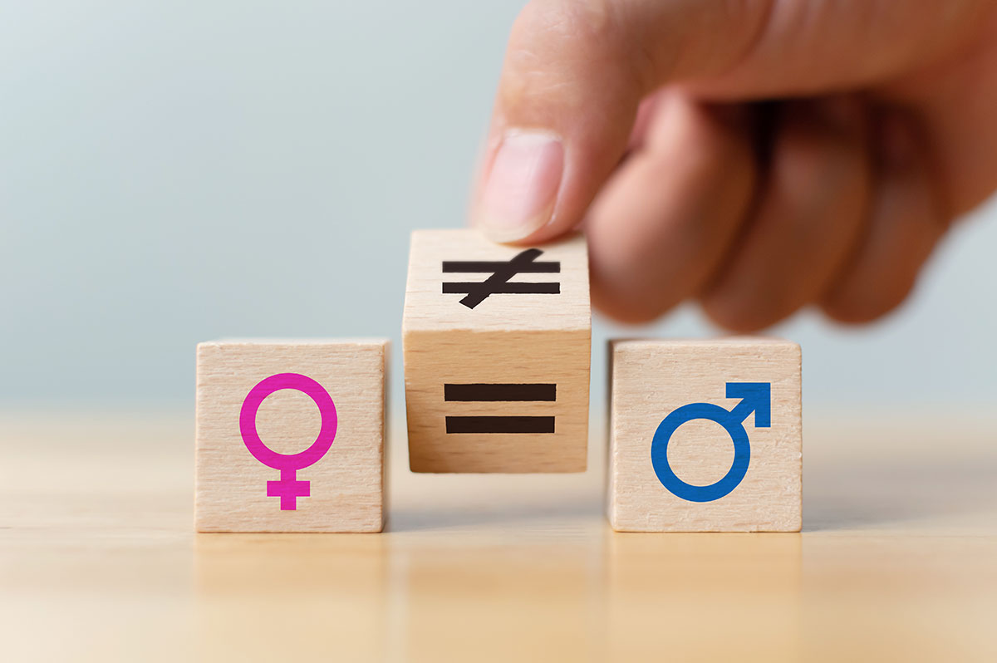
“Tenemos derecho a ser iguales cuando la diferencia nos hace inferiores; tenemos derecho ser diferentes cuando la igualdad nos asimila”
Jorge Riechmann

Slide 4


Slide 5
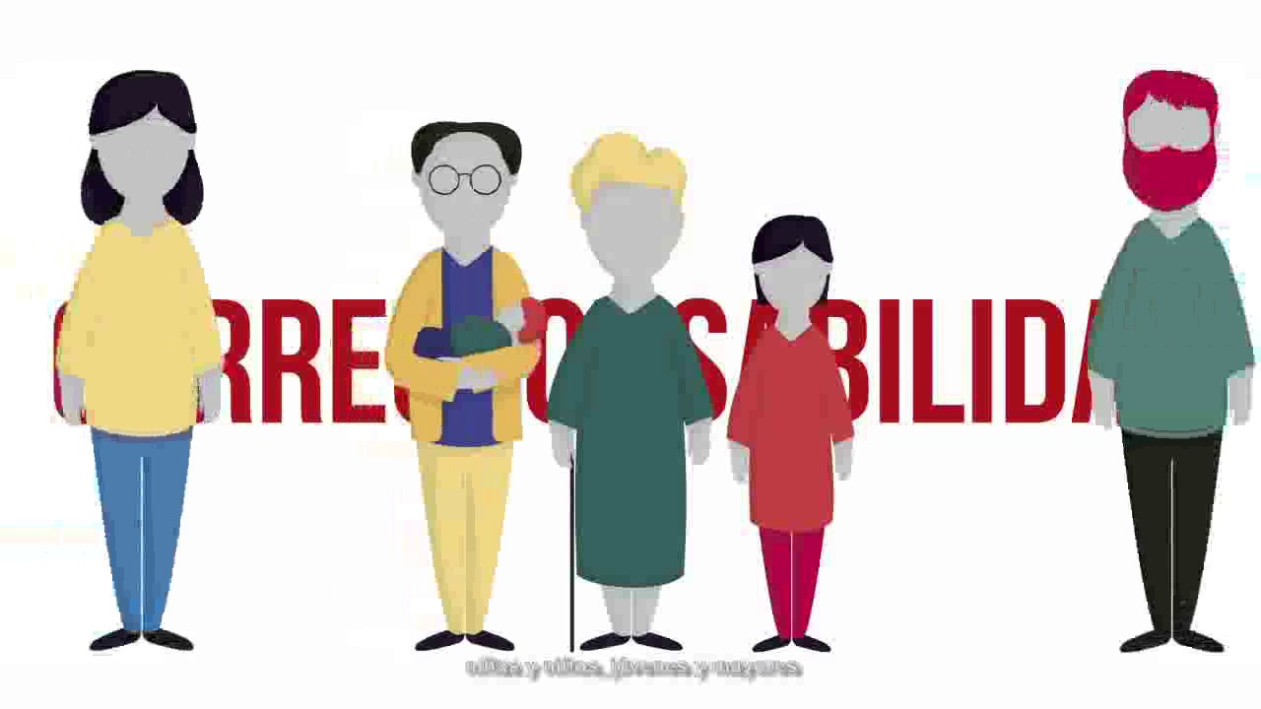
“Corresponsabilidad y Conciliación”
https://www.youtube.com/watch?v=Bjrvl5UM7KQ

Slide 6
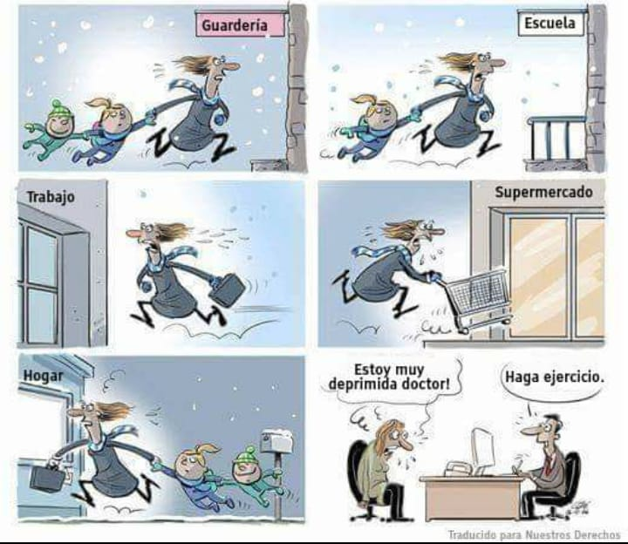

Slide 7
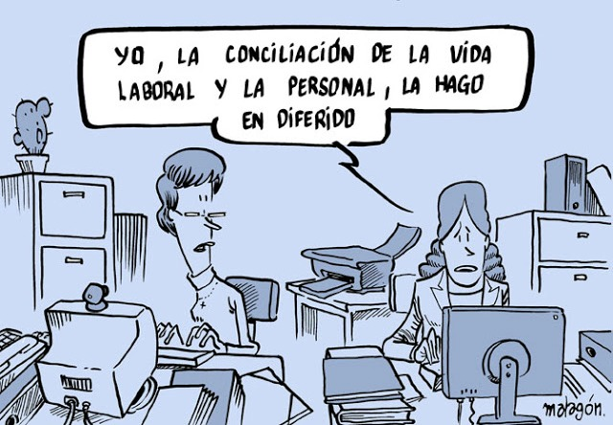

Slide 8
“El infierno de los vivos no es algo que será; si hay uno, es aquel que existe ya aquí, el infierno que habitamos todos los días, que formamos estando juntos. Dos maneras hay de no sufrirlo. La primera es fácil para muchos: aceptar el infierno y volverse parte de él hasta el punto de no verlo más. La segunda es peligrosa y exige atención y aprendizaje continuos: buscar y saber reconocer quién y qué, en medio del infierno, no es infierno, y hacerlo durar, y darle espacio.”
“Las ciudades invisibles”
Ítalo Calvino

